Slide 1
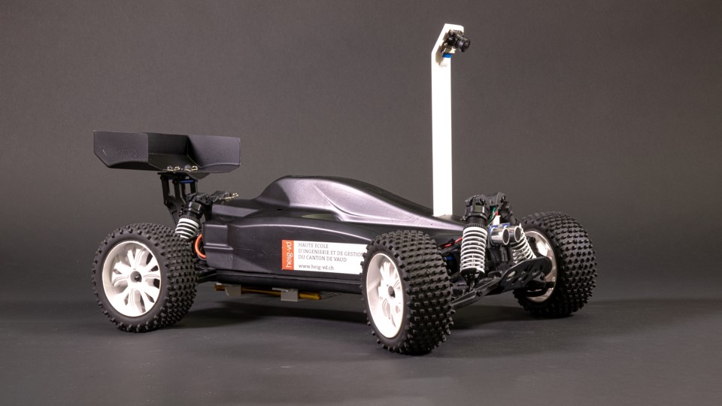

MAXIME CHARRIÈRE
AUTONOMOUSRCCAR
github.com/maximecharriere/AutonomousRcCar
Notes:
Bienvenu
On va parcourir ensemble la conception de ce TB pendant le prochaines 20 petites minutes
En passant par:
recherche d’informations,
le chois des composant et
principes de fonctionnement
En 20min je vais exclusivement expliquer les principes de fonctionnement et non les détails plus technique.
Pour des informations spécifiques sur les algorithmes, ca sera avec plaisir qu’on pourra en discuter après et que je pourrai vous fournir de plus amples informations

Slide 2

VOITURES AUTONOMES

Slide 3
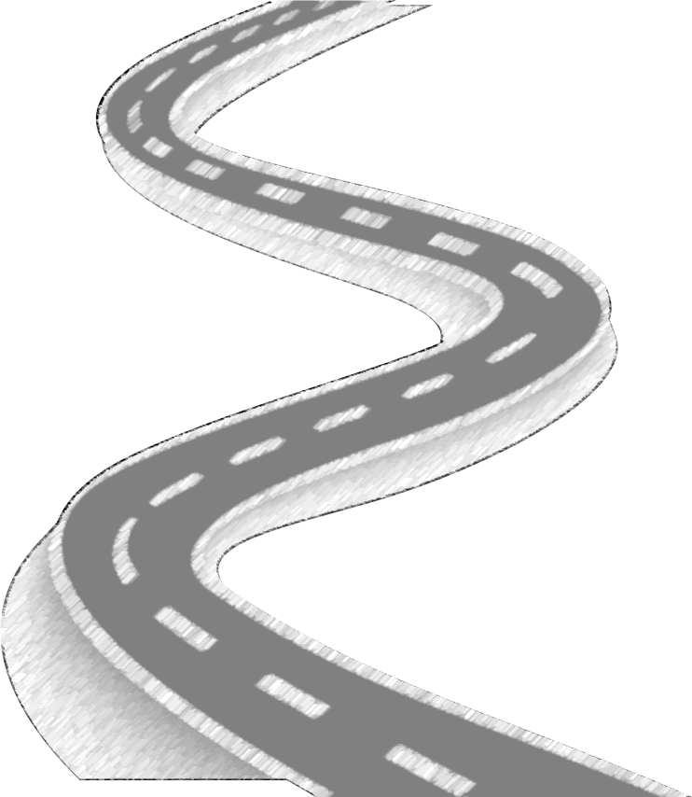
VOITURES AUTONOMES

Slide 4
VOITURES AUTONOMES

Slide 5
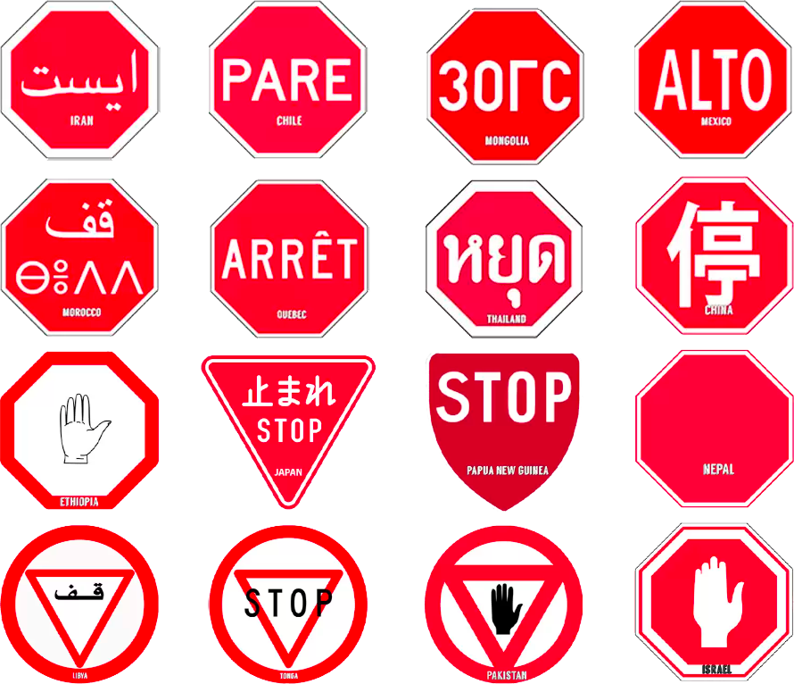
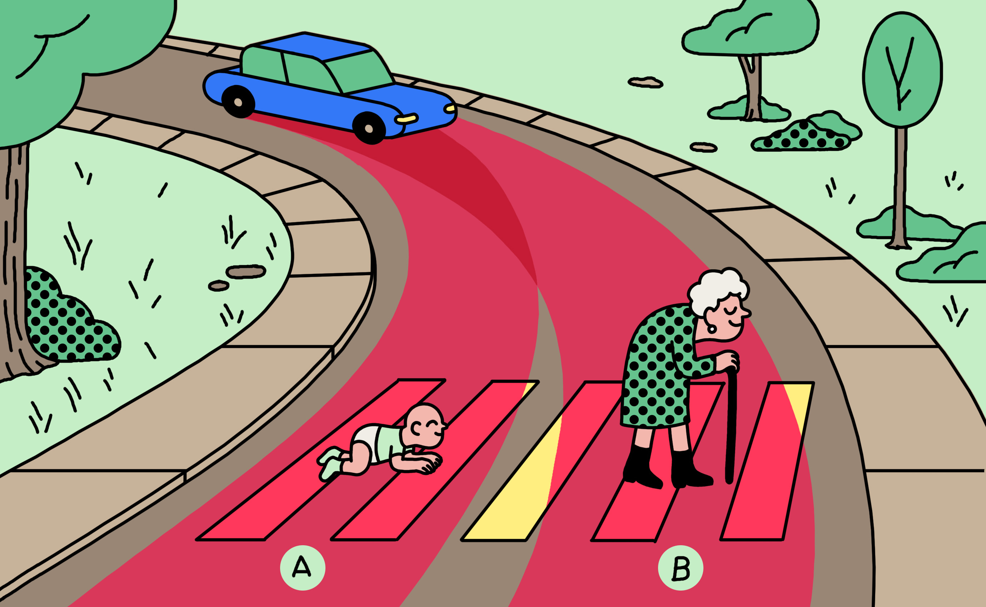


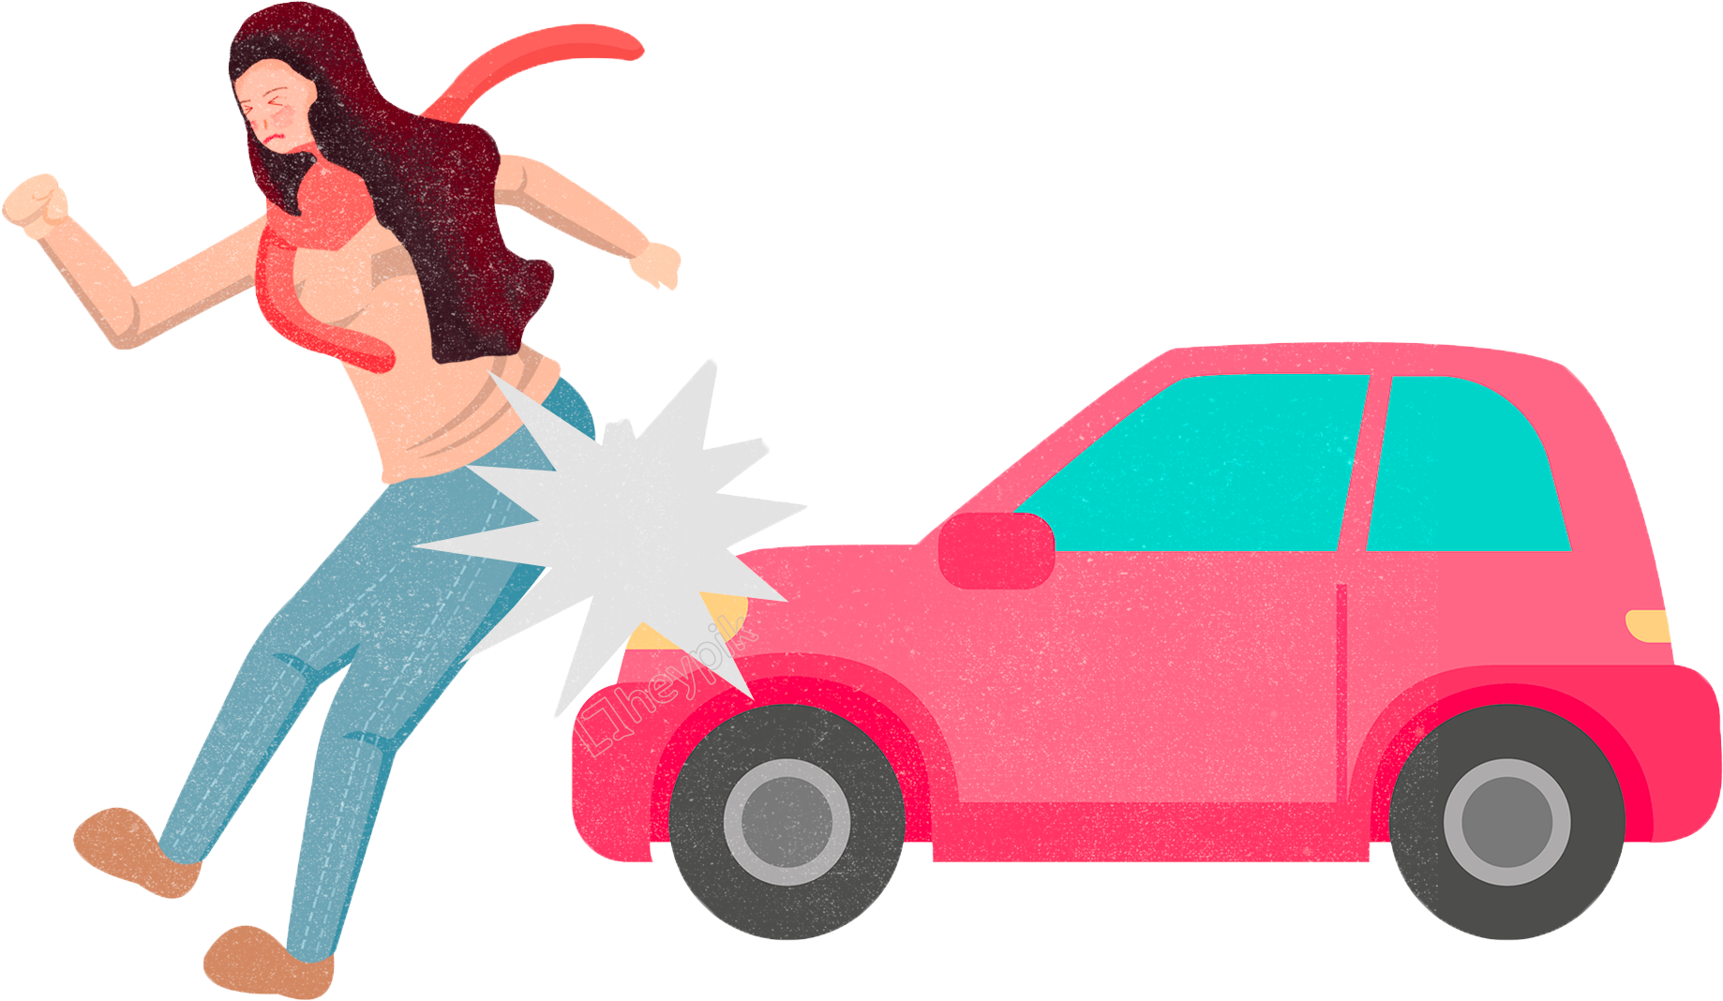
VOITURES AUTONOMES

Slide 6





CAHIER DES CHARGES
Suivit de route «simple» dans un environnement contrôlé
Détection de feux bicolor
Détection de quelques panneaux connus
Agir en conséquence
Arrête d’urgence si obstacle devant la voiture
Notes:
On va pouvoir concevoir ensemble cette voiture autonome pas à pas

Slide 7
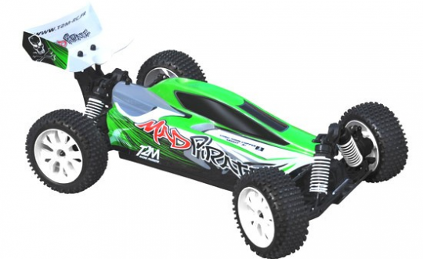
CHOIX MATÉRIEL voiture

Slide 8
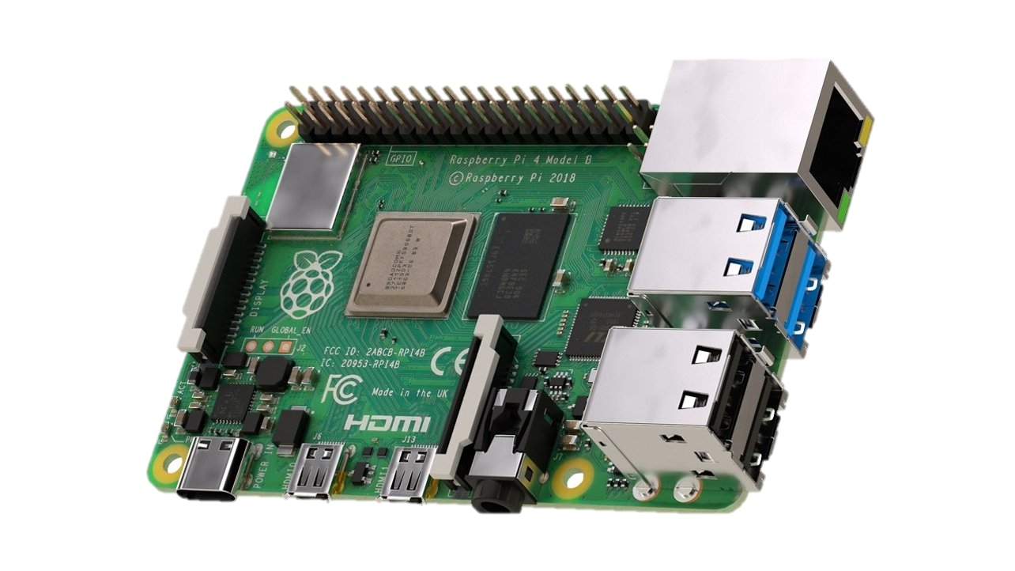
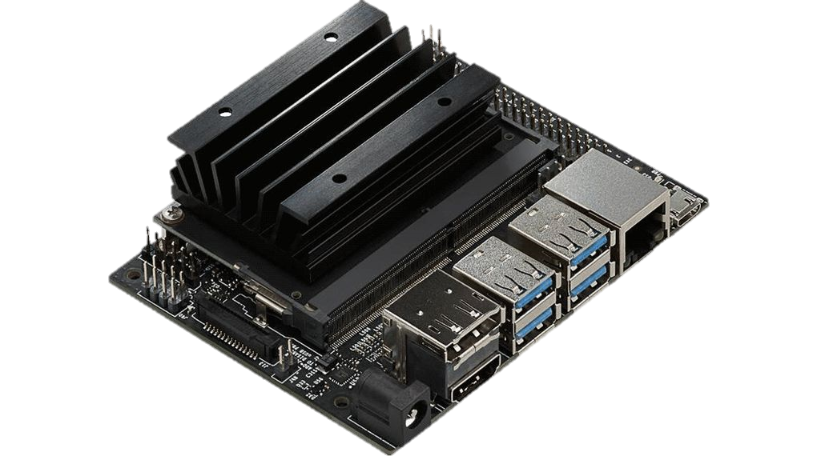
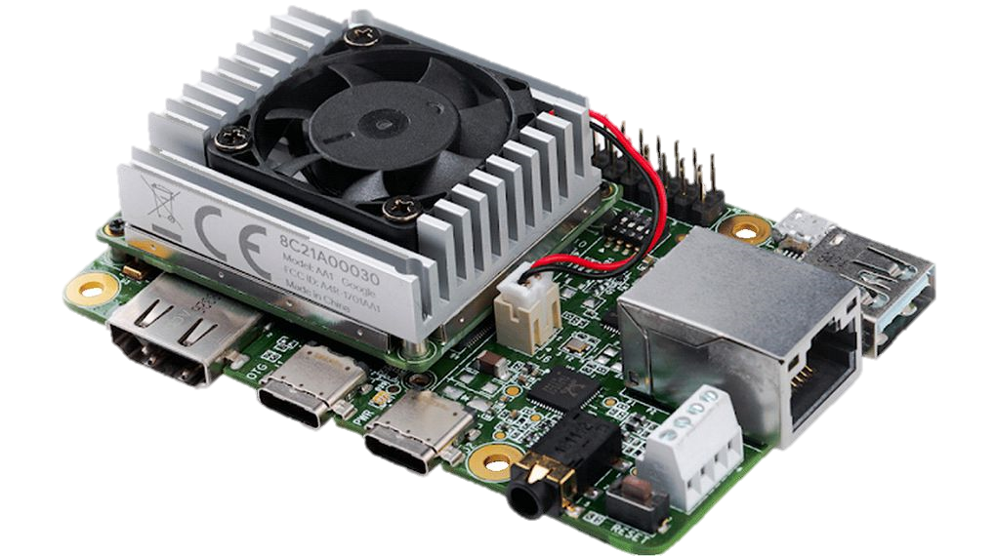
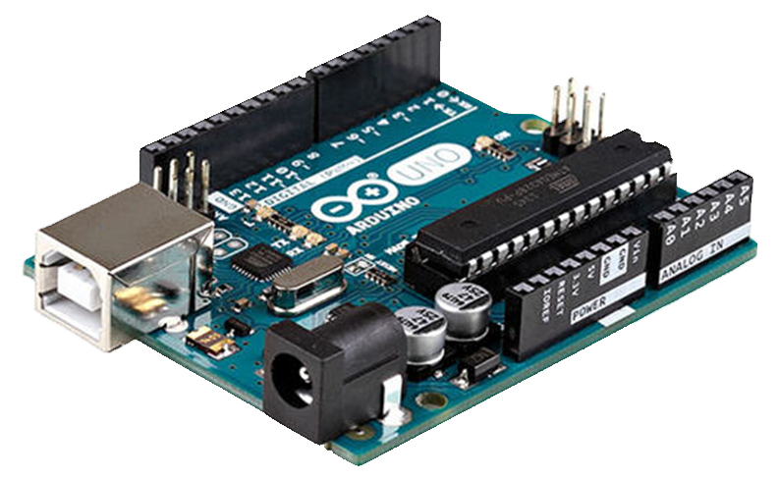
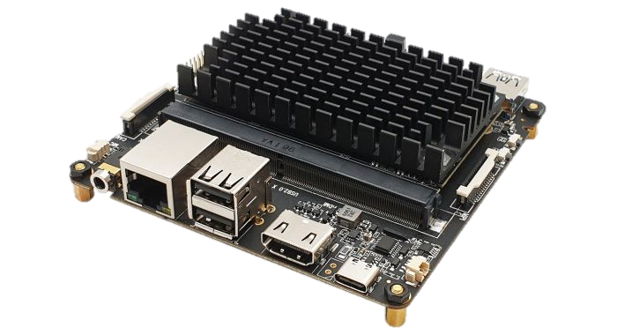
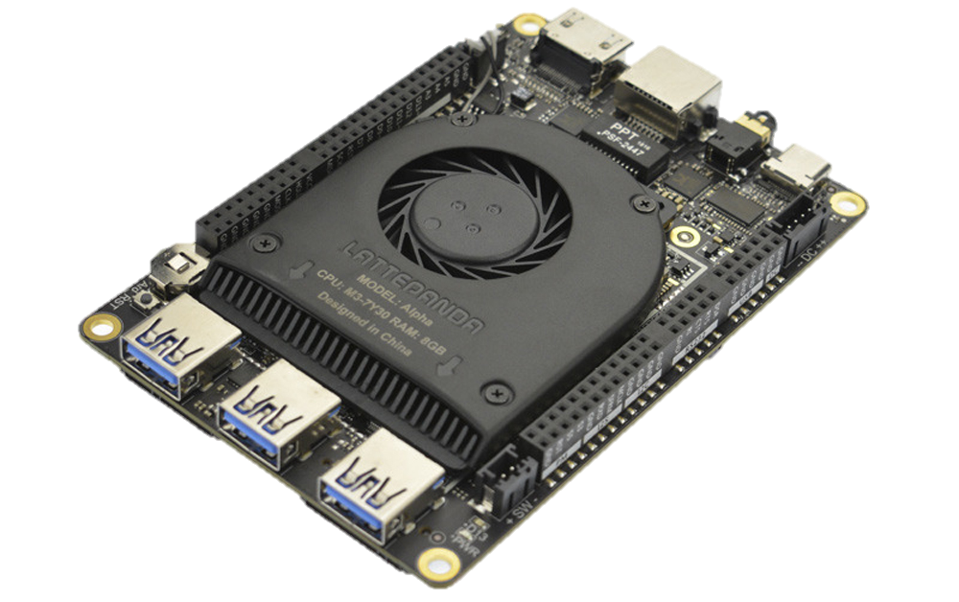
CHOIX MATÉRIEL ordinateur de bord
Raspberry Pi
Arduino
NVIDIA Jetson Nano
Google Coral
ROCK PI N10
LattePanda Alpha 864s
Notes:
NVIDIA : image processing, deep learning
ROCK : supper en deep learning
LattePanda: Cher / pas de GPU

Slide 9
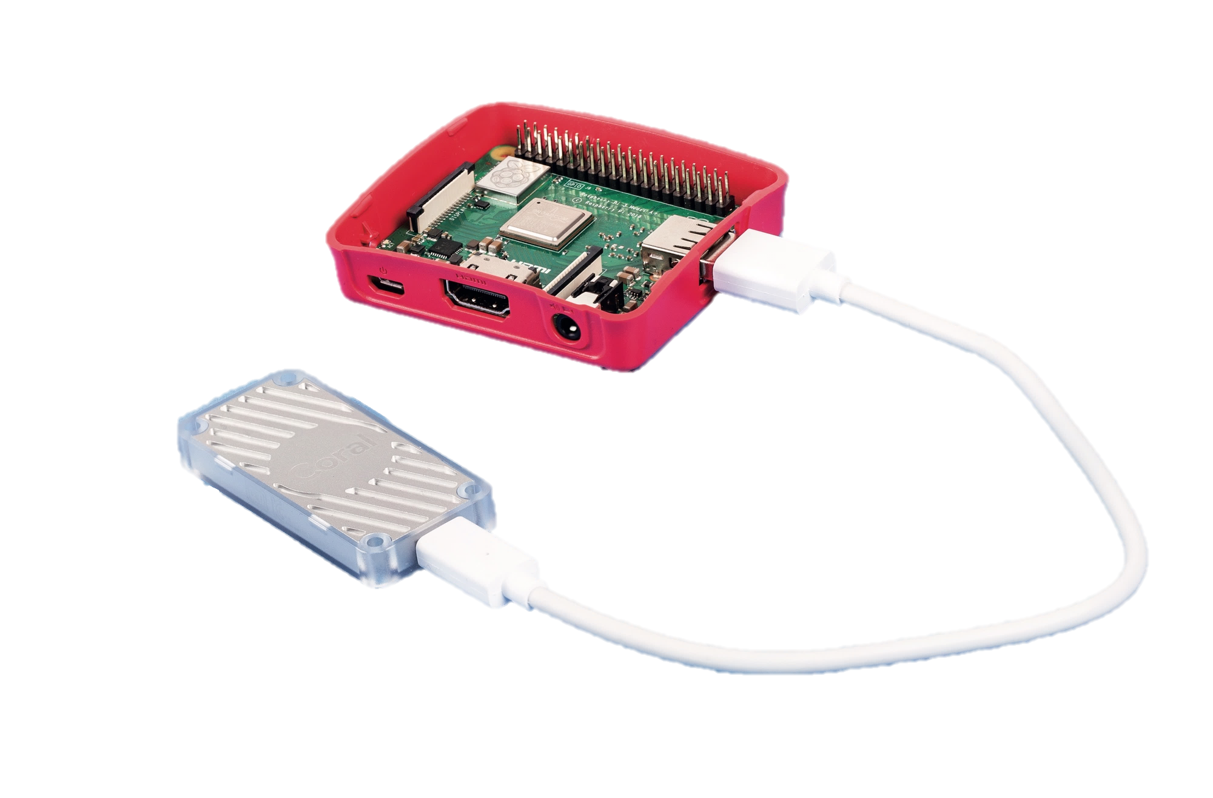
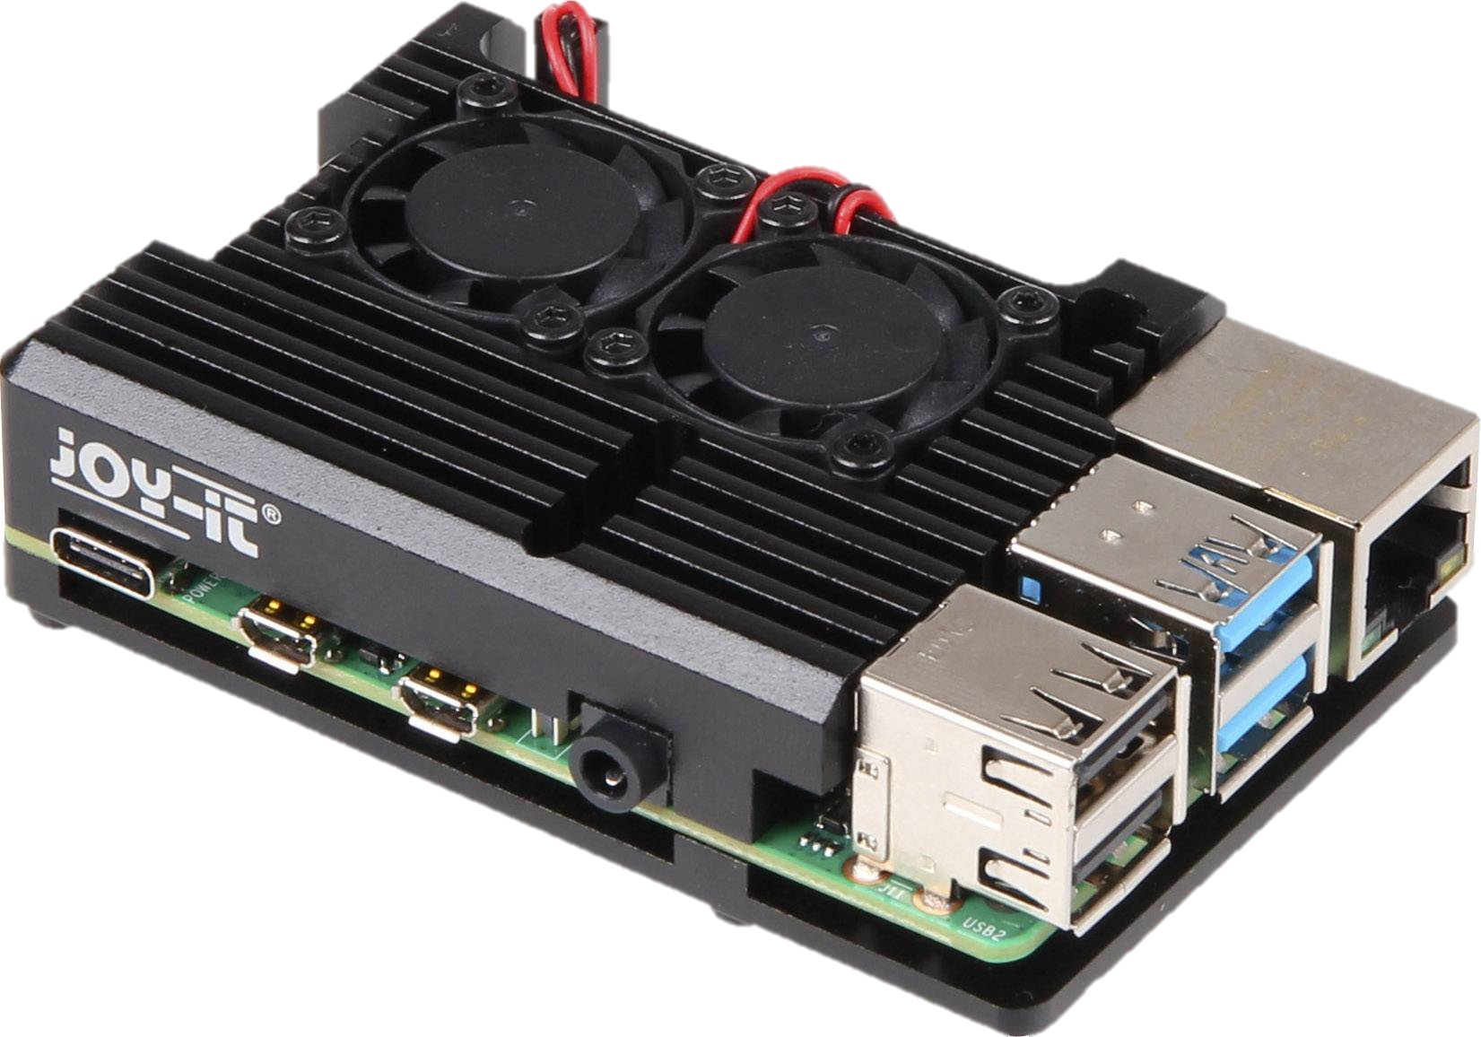
CHOIX MATÉRIEL ordinateur de bord
Raspberry Pi 4B 4GB + Coral USB Accelerator

Slide 10
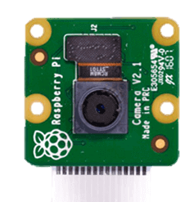
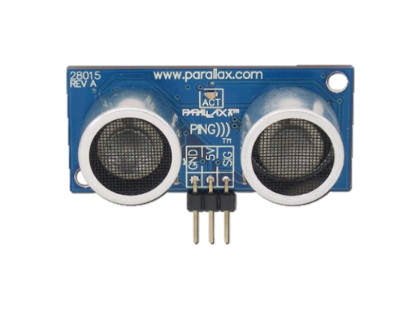
CHOIX MATÉRIEL capteurs
Caméra
Ultrason
Notes:
Laser, mauvais angle

Slide 11
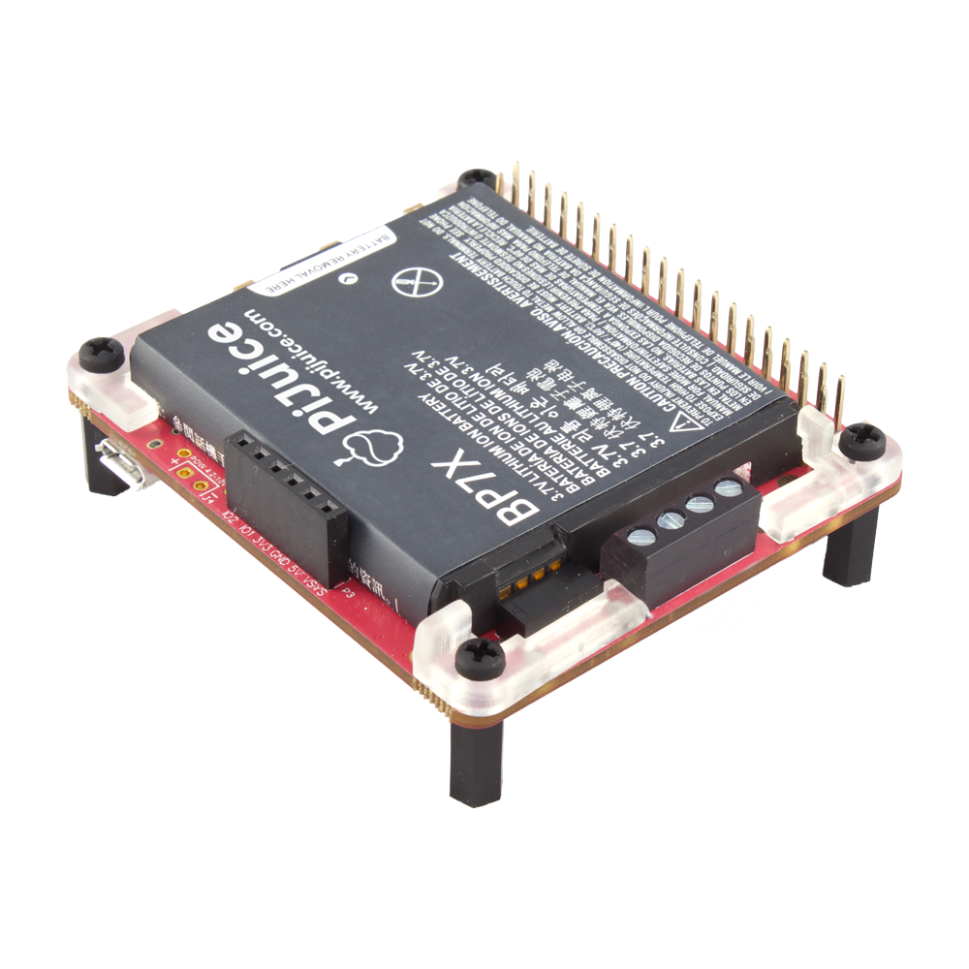
CHOIX MATÉRIEL batterie
Batterie sans interruption (UPS)
Transfert de données par I²C

Slide 12
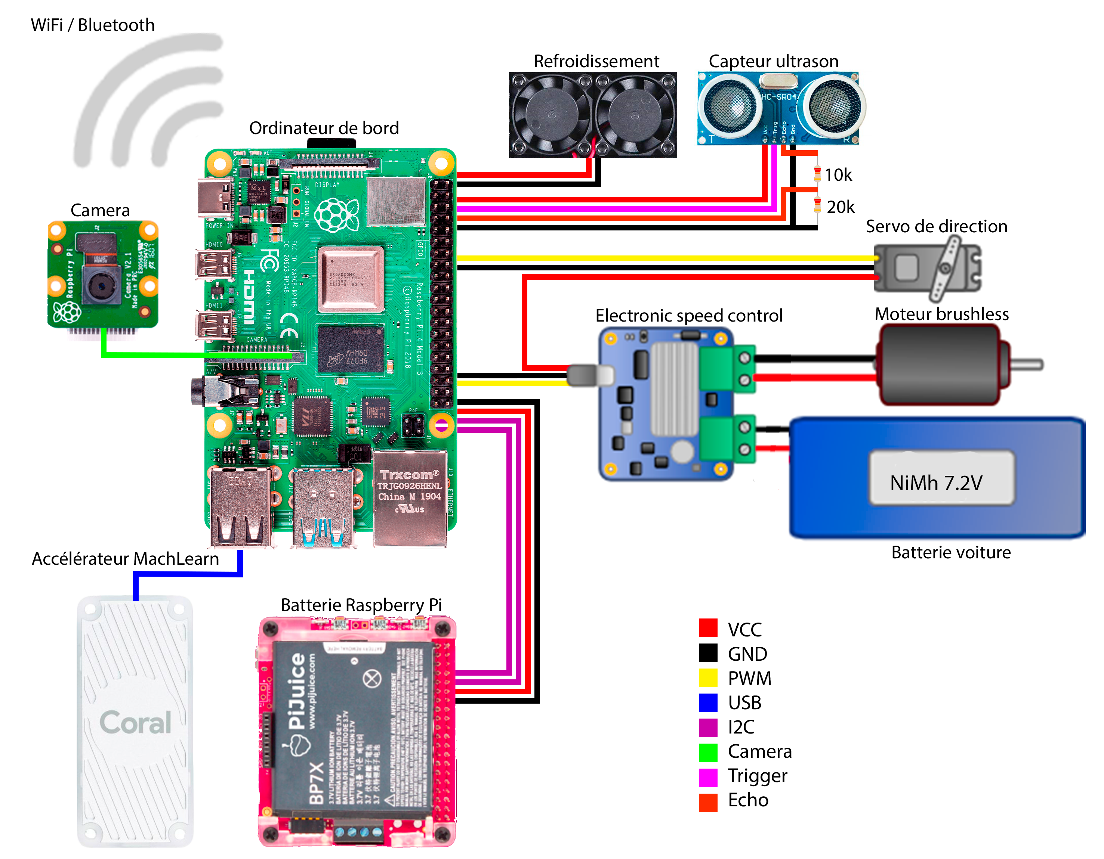
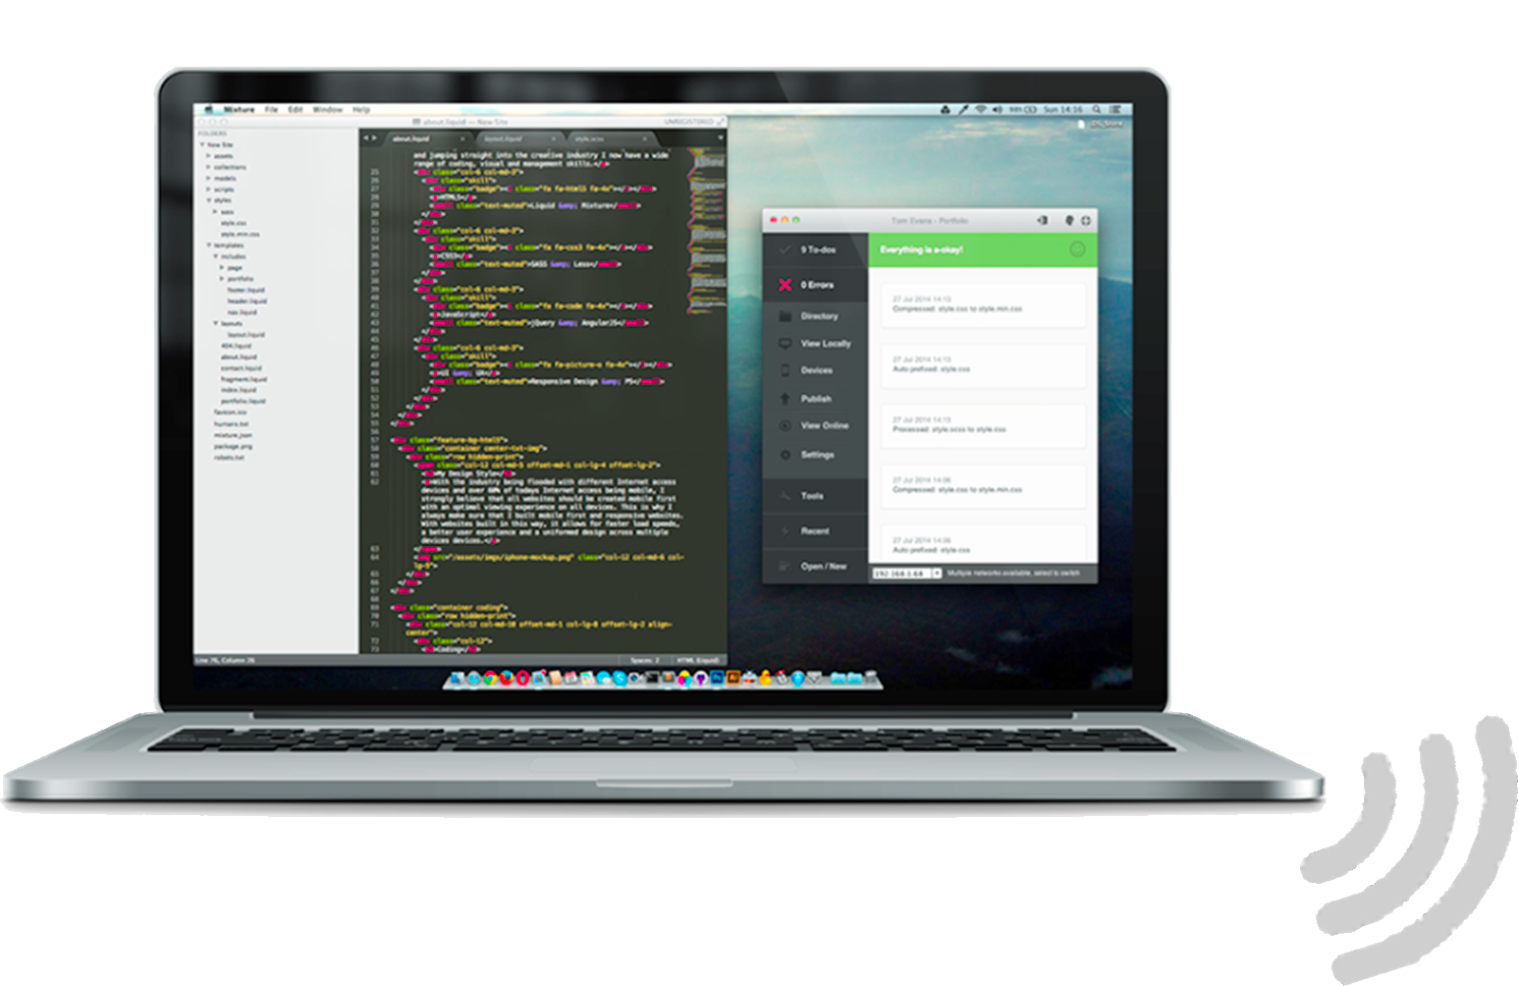
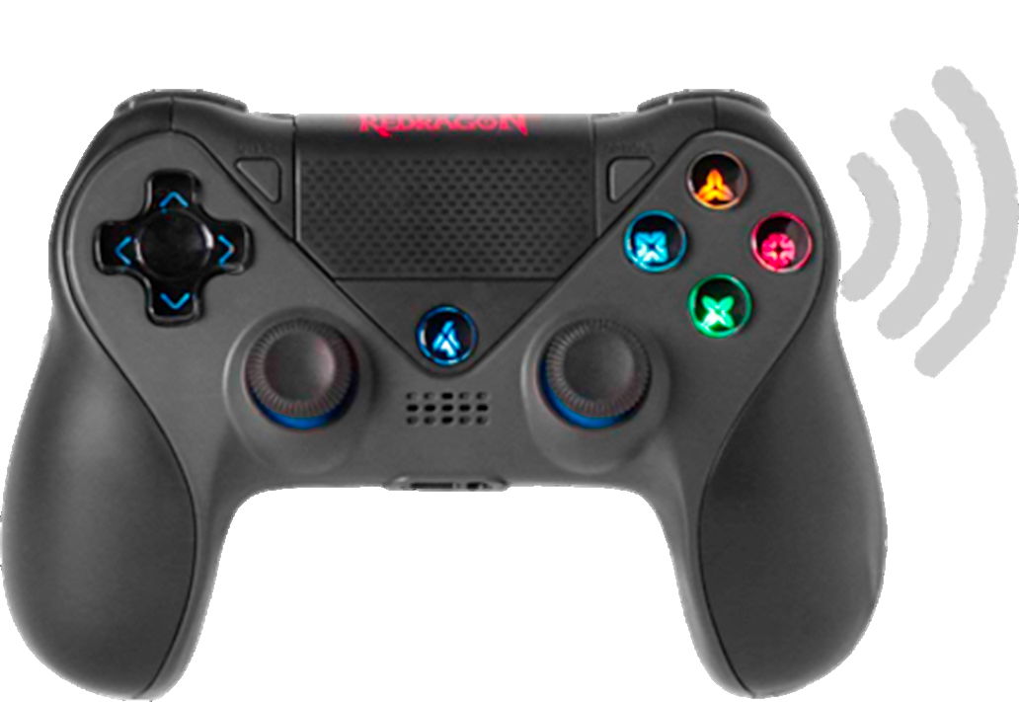

Slide 13







PROGRAMMATION
langage et librairies
+
Linux
Python

Slide 14
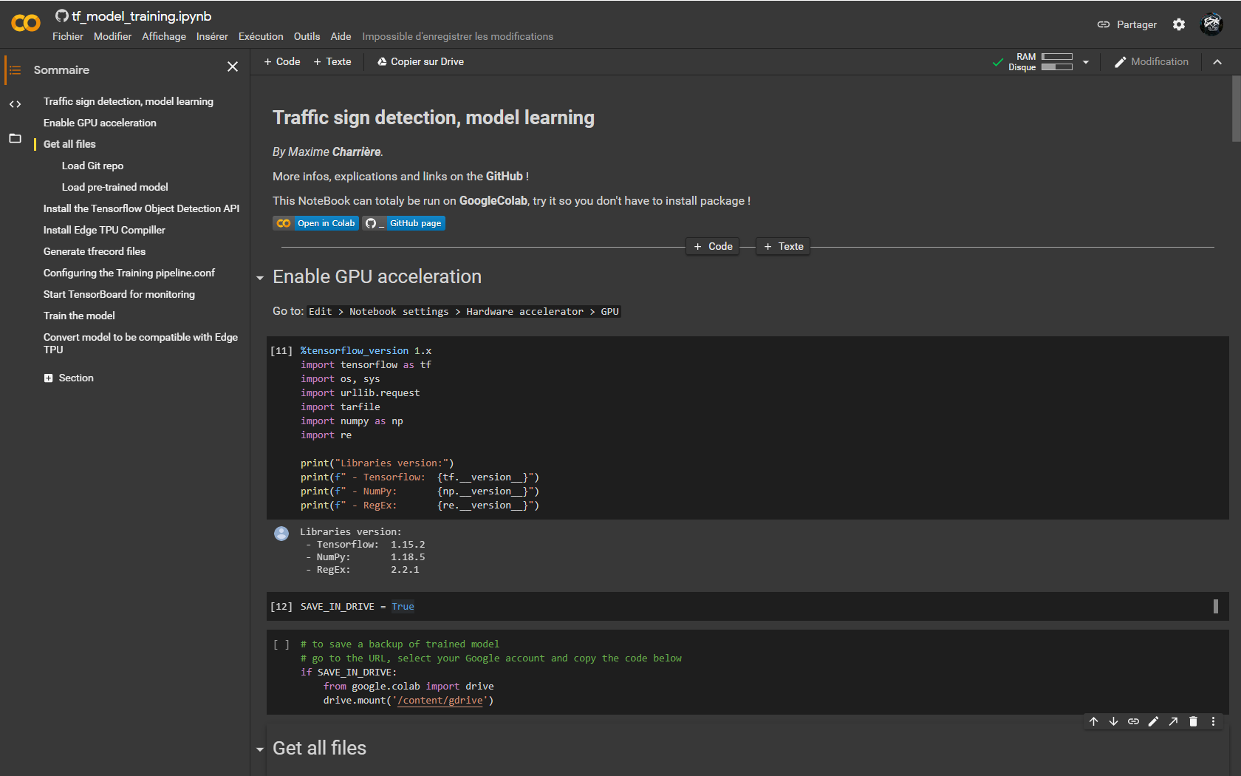
PROGRAMMATION
langage et librairies

Slide 15
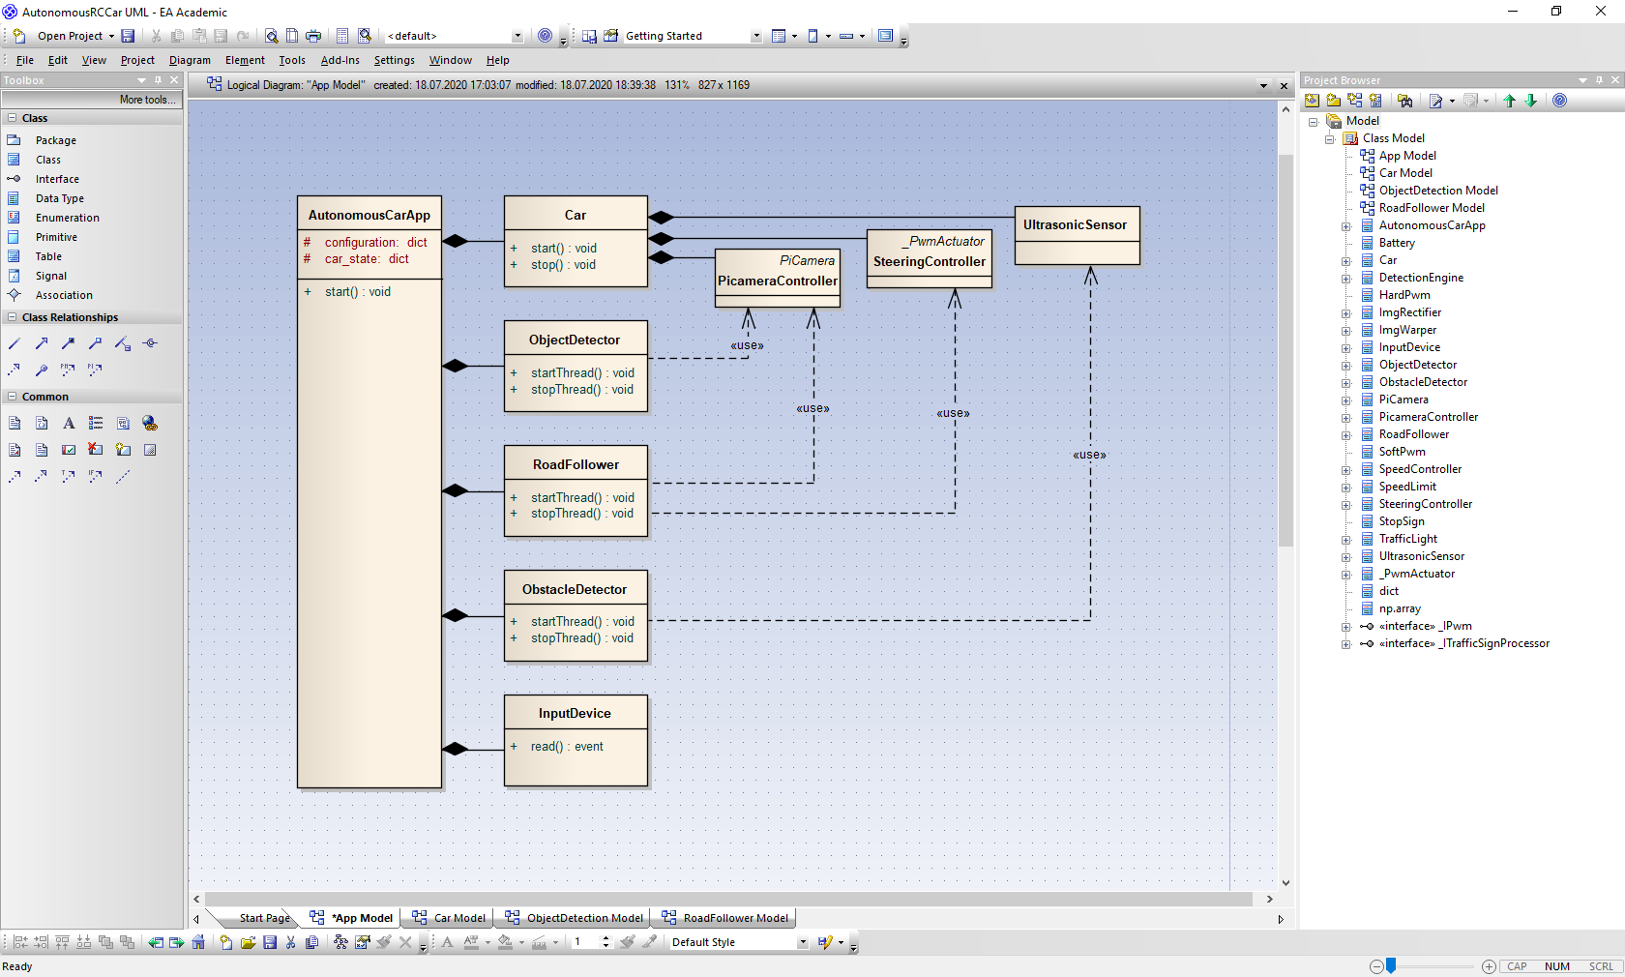
PROGRAMMATION
langage et librairies

Slide 16
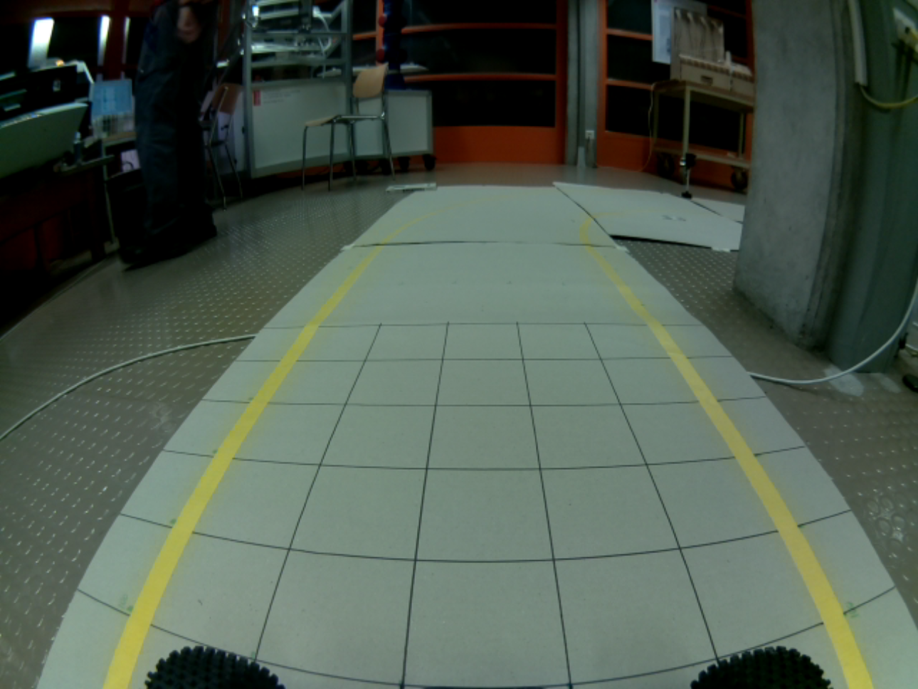
SUIVIT DE LIGNE

Slide 17
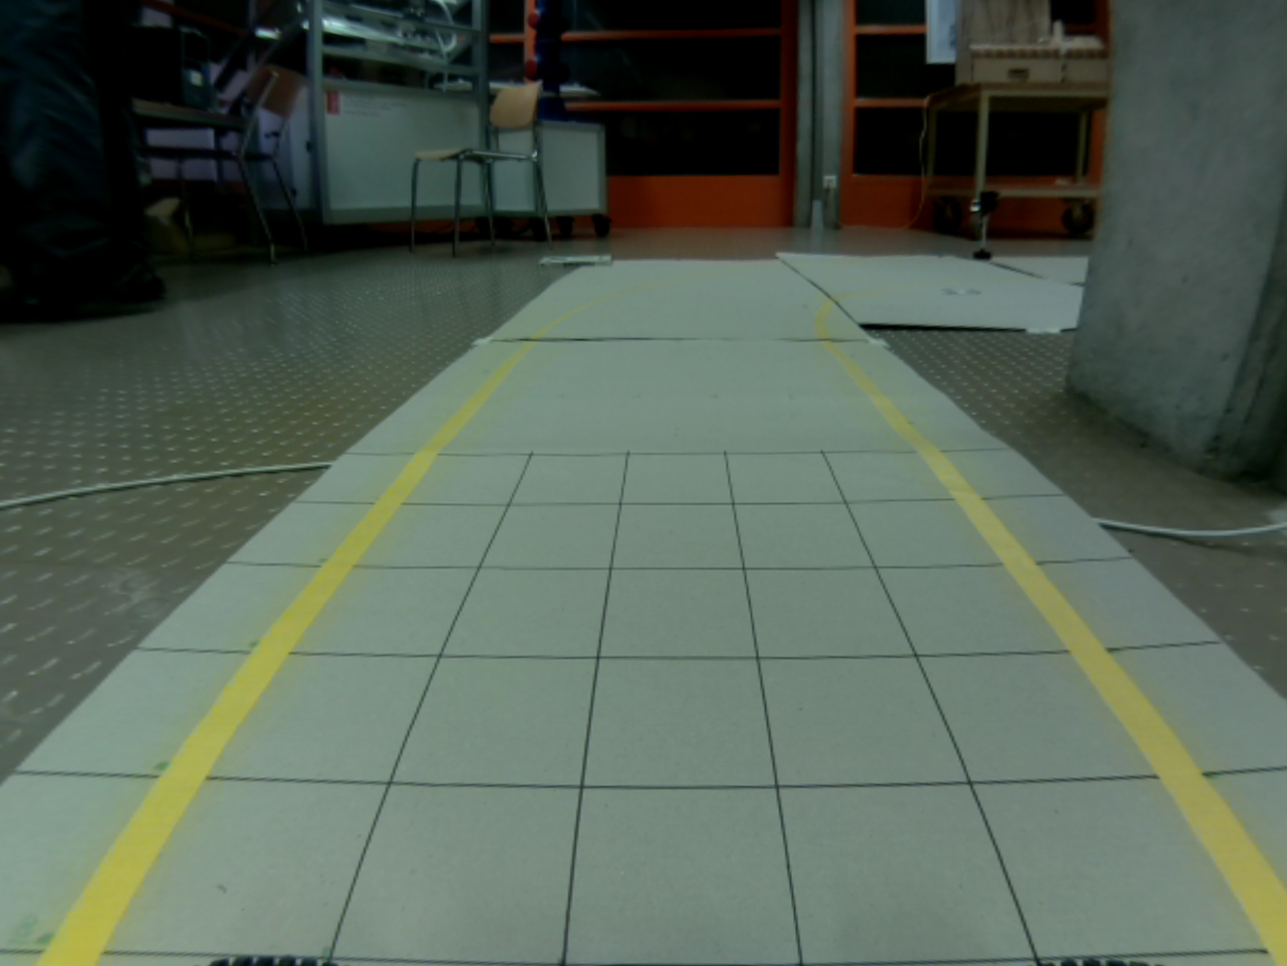
SUIVIT DE LIGNE
calibration

Slide 18
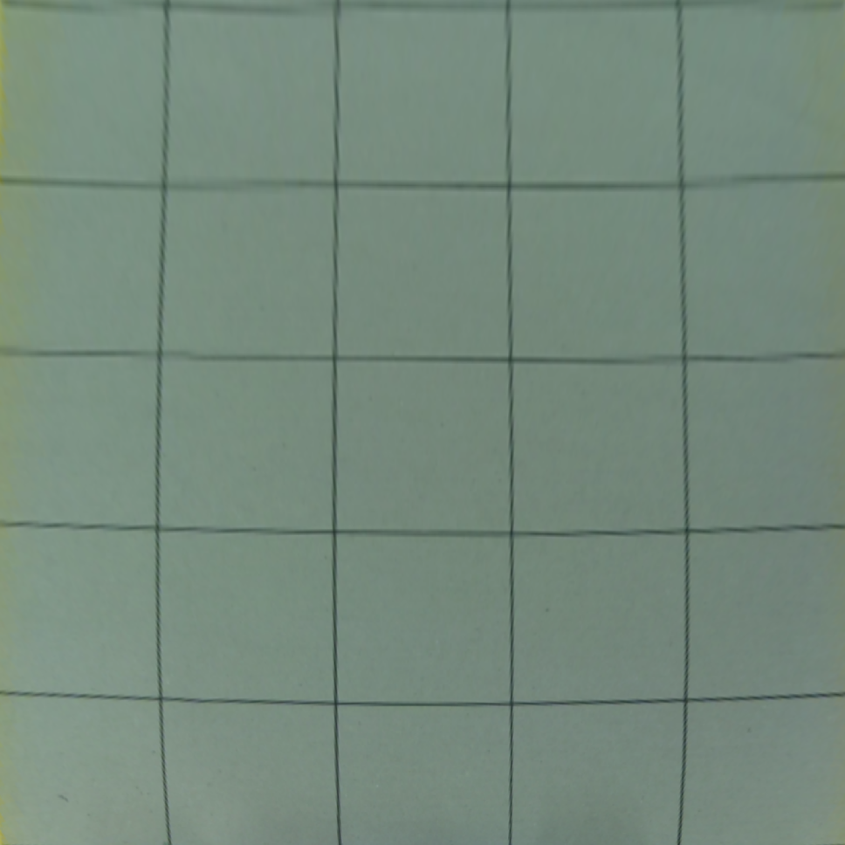
SUIVIT DE LIGNE
warping

Slide 19
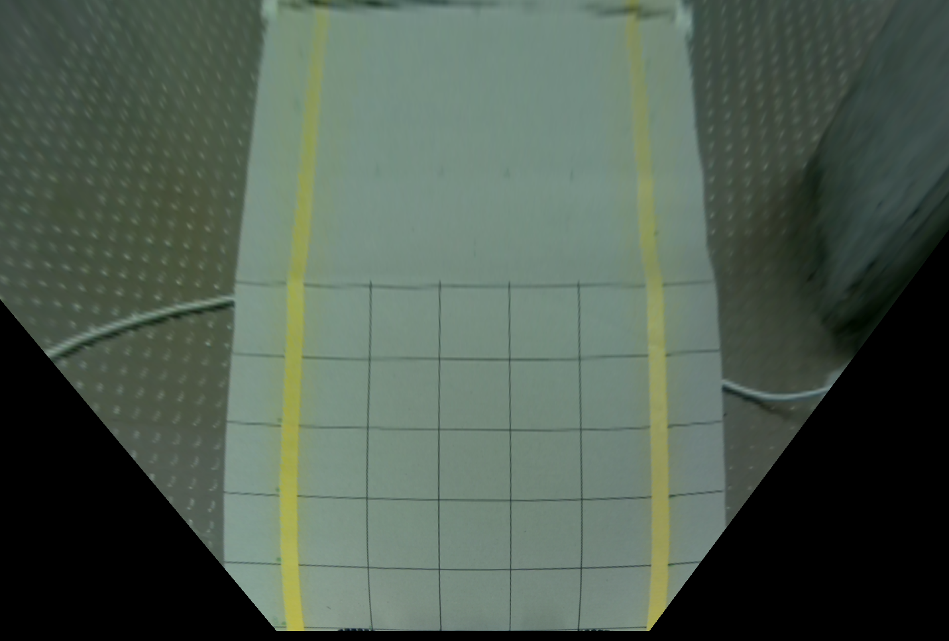
SUIVIT DE LIGNE
zoom-out

Slide 20
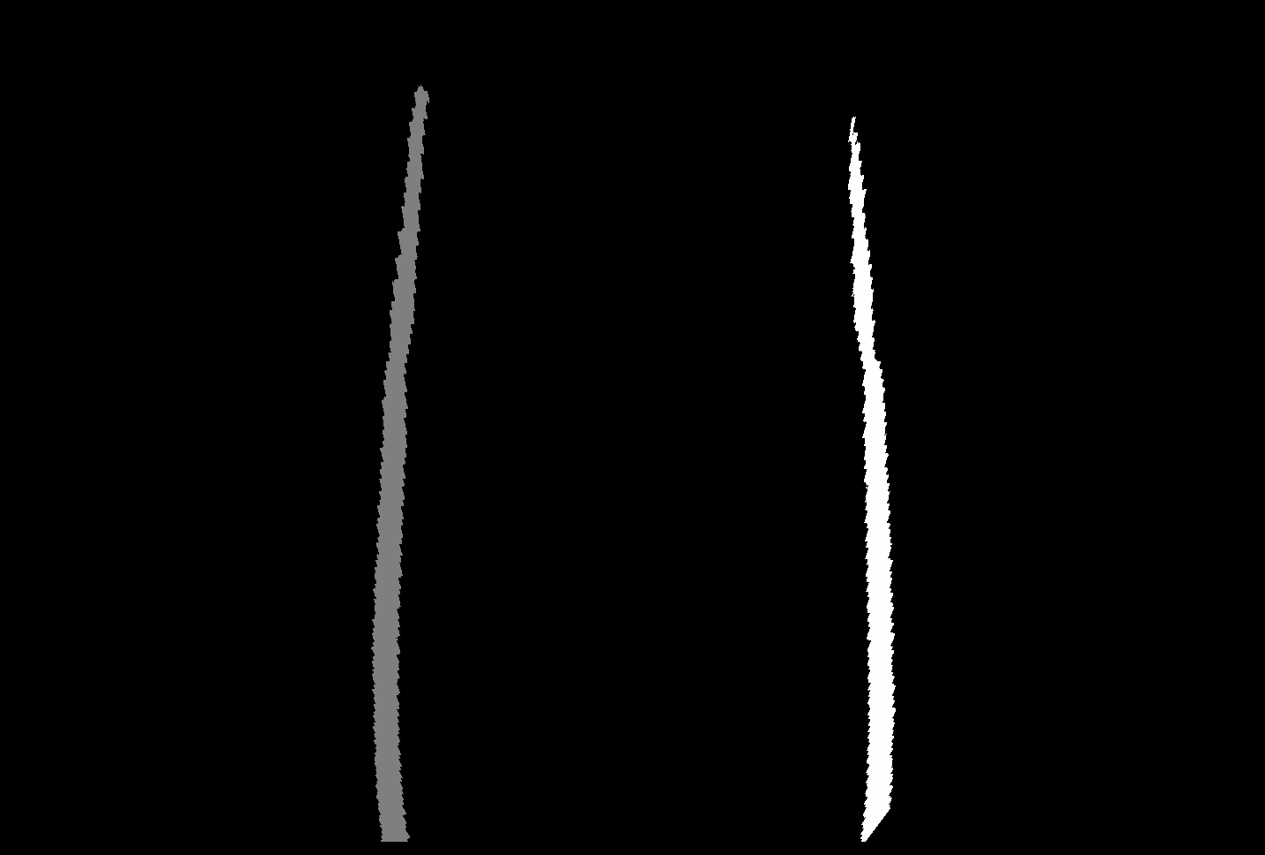
SUIVIT DE LIGNE
line filtering

Slide 21
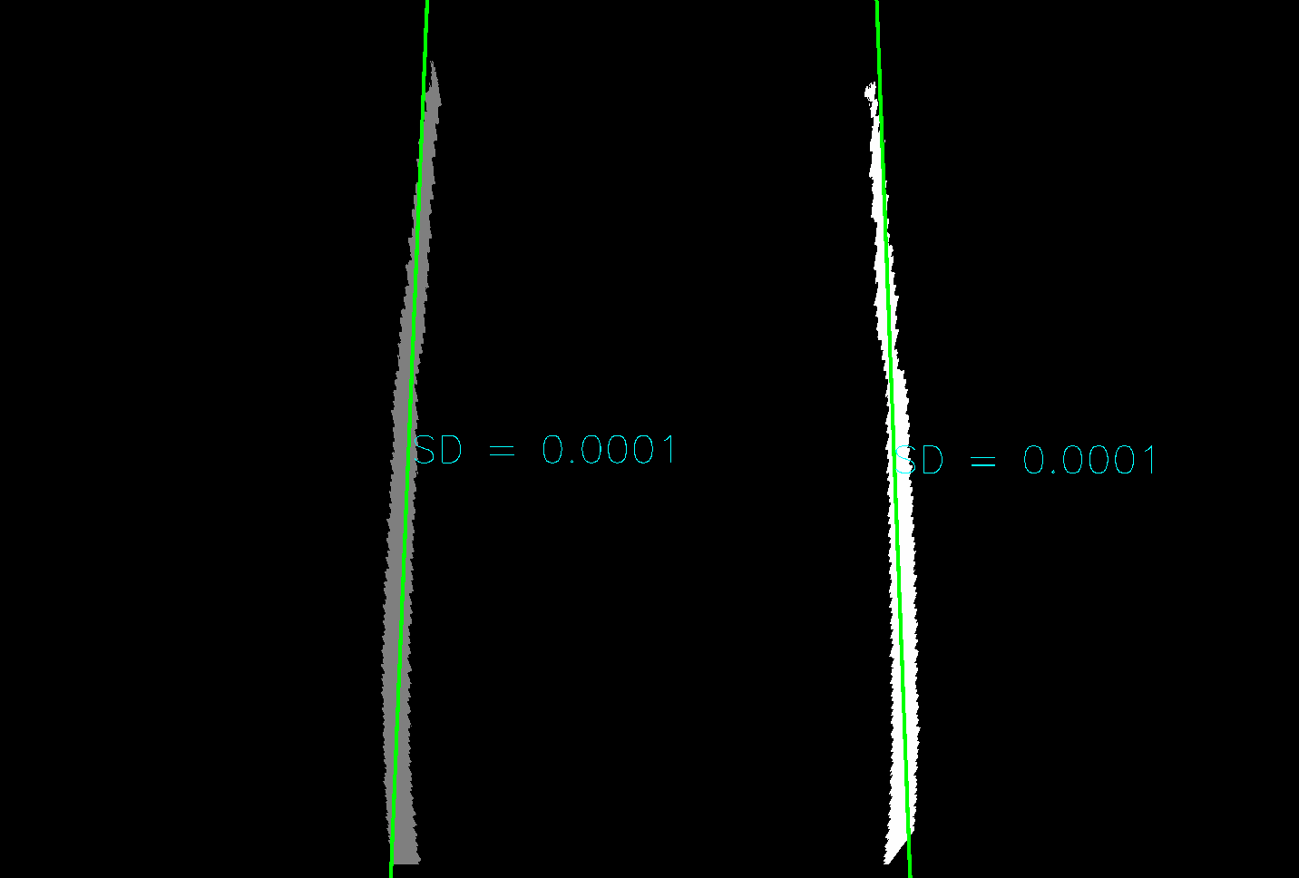
SUIVIT DE LIGNE
polyfit

Slide 22
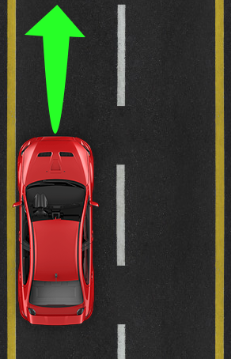
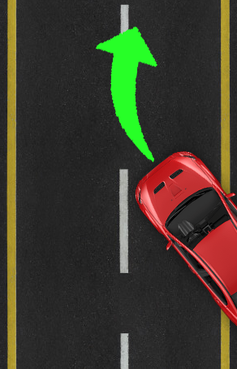
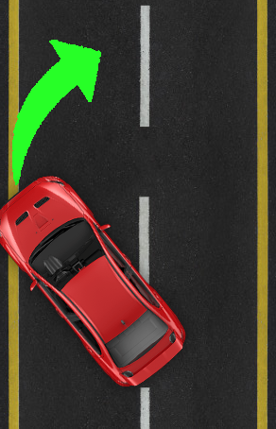
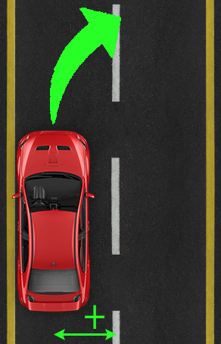
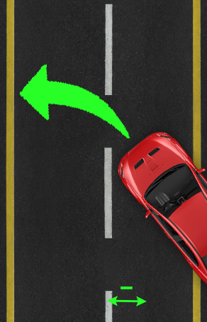
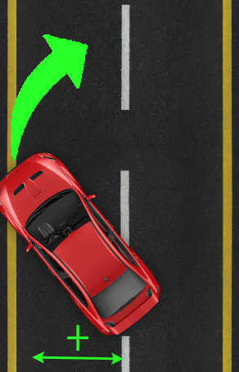
SUIVIT DE LIGNE
régulation de la direction
0° / Gauche 45° / Droite 45° / Gauche
Correction angle
Correction
décalage

Slide 23
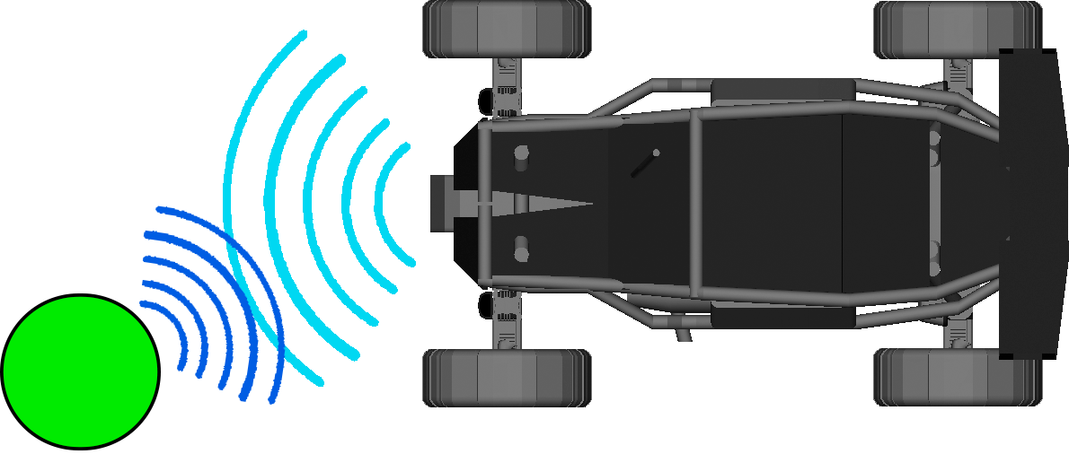
DETECTION D’OBSTACLES

Slide 24
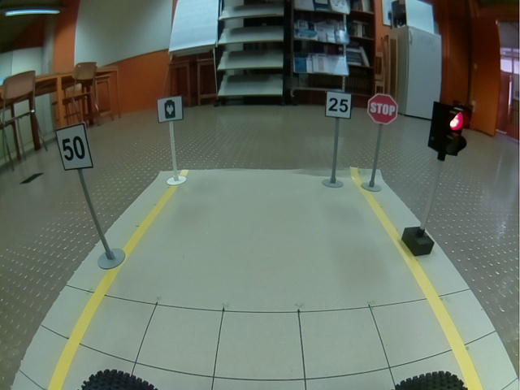
DETECTION DE SIGNALISATIONS
objectif
Notes:
R-CNN:
Petites régions créées en se basant sur la couleur, texture, taille des régions (et non sur une notion d’objet)
Mise en commun de régions les plus similaires pour faire ~2k régions
Pour chaque région, passage dans un CNN et classifier pour classifier les objets
CoCo Dataset:
330K images
1,5M objects
SSD MobileNet:

Slide 25
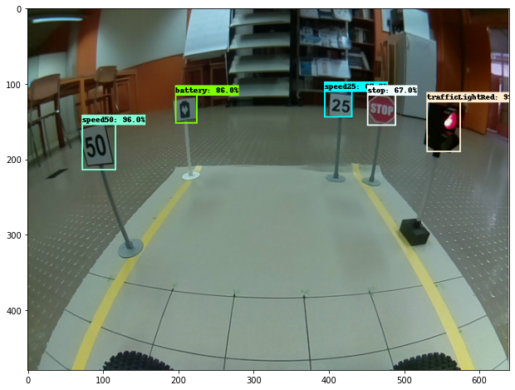
DETECTION DE SIGNALISATIONS
objectif
Notes:
Image distordu, fait exprès
On pourrait utiliser du traitement d’image. Lent, beaucoup règles à fixer, s’adapte mal quand la situation change, si l’objet est tourné

Slide 26
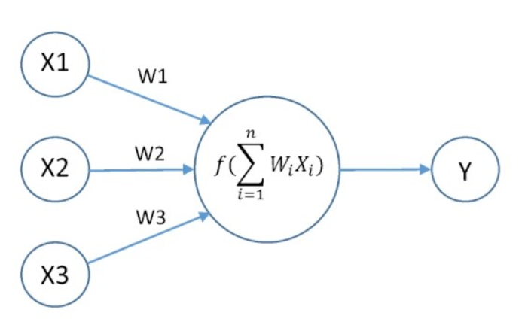
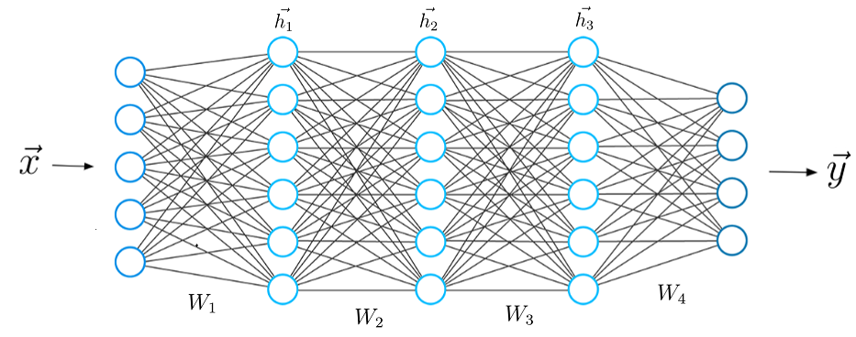
DETECTION DE SIGNALISATIONS
réseau neuronal
MobileNet + SSD
Notes:
Approche différente de la création d’un algorithme
On met en place un modèle optimisé pour un cas particulier, avec paramètre vides
On entraine ce modèle avec des cas connu

Slide 27
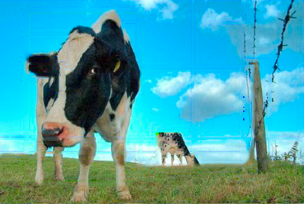
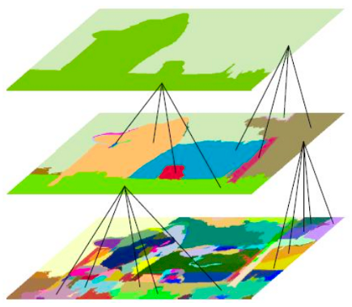
DETECTION DE SIGNALISATIONS
MobileNet: extraction de features
CoCo Dataset : 330k images
Notes:
Réseau convolutif Forme, texture, couleur, taille de région

Slide 28
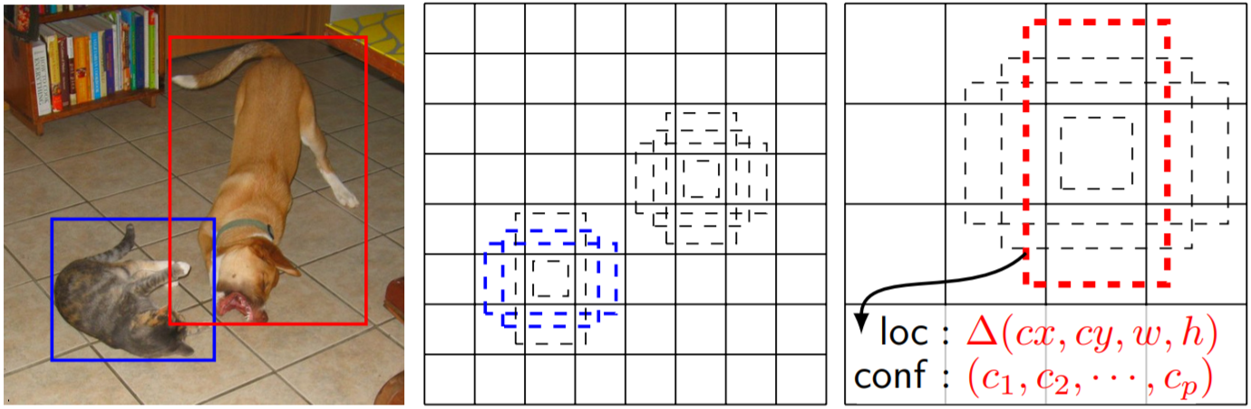
DETECTION DE SIGNALISATIONS
SSD: détection et classification

Slide 29
DETECTION DE SIGNALISATIONS
Notes:
Image distordu, fait exprès
On pourrait utiliser du traitement d’image. Lent, beaucoup règles à fixer, s’adapte mal quand la situation change, si l’objet est tourné

Slide 30

CAHIER DES CHARGES objectifs atteints ?
Conditions lumineuse
Régulation
Vitesse de l’analyse
Obstacle petits
Forme particulière
Contournement de l’obstacle
Notes:
On va pouvoir concevoir ensemble cette voiture autonome pas à pas

Slide 31

445h / 420h
PLANNING
+25h
Design / Mise en forme du code -35h
Communication Voiture PC +47h
Détection et analyse des signalisations -51h
Suivit de route +42h

Slide 32
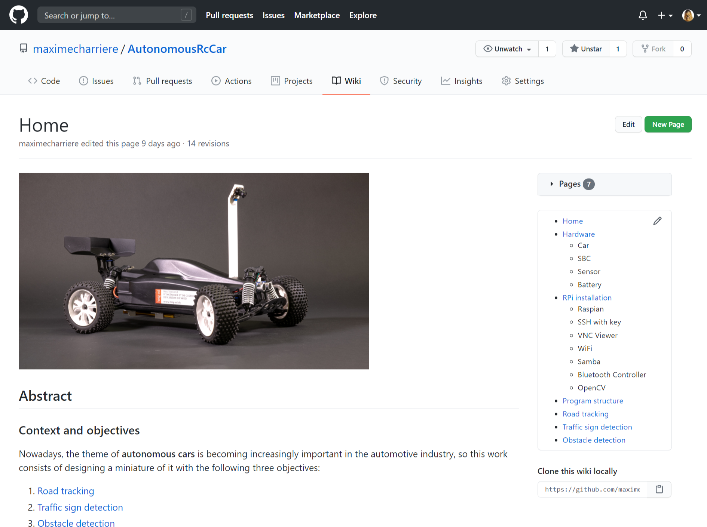
GITHUB

Slide 33
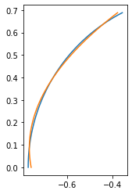


Rayon de courbure
$$y\left(x\right)=a∗x^{2}+b∗x+c$$
$$y^{′}\left(x\right)=2∗a∗x+b$$
$$y^{′′}\left(x\right)=2∗a$$
Route
Polyfit
$$ρ\left(x\right)=\left|\frac{{\left(1+y^{′2}\right)}^{\frac{3}{2}}}{y^{′′}}\right|$$

Slide 34
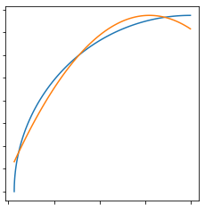
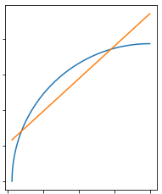
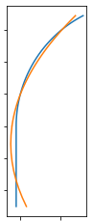
Polyfit degré 1 ou 2
Polyfit deg 2
Polyfit deg 1
Début courbe
Droite et courbe

Slide 35
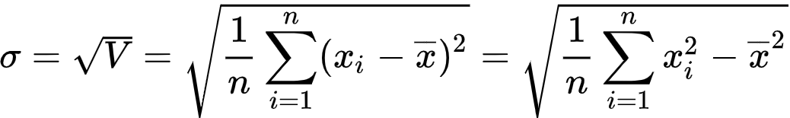
Ecart-Type

Slide 36
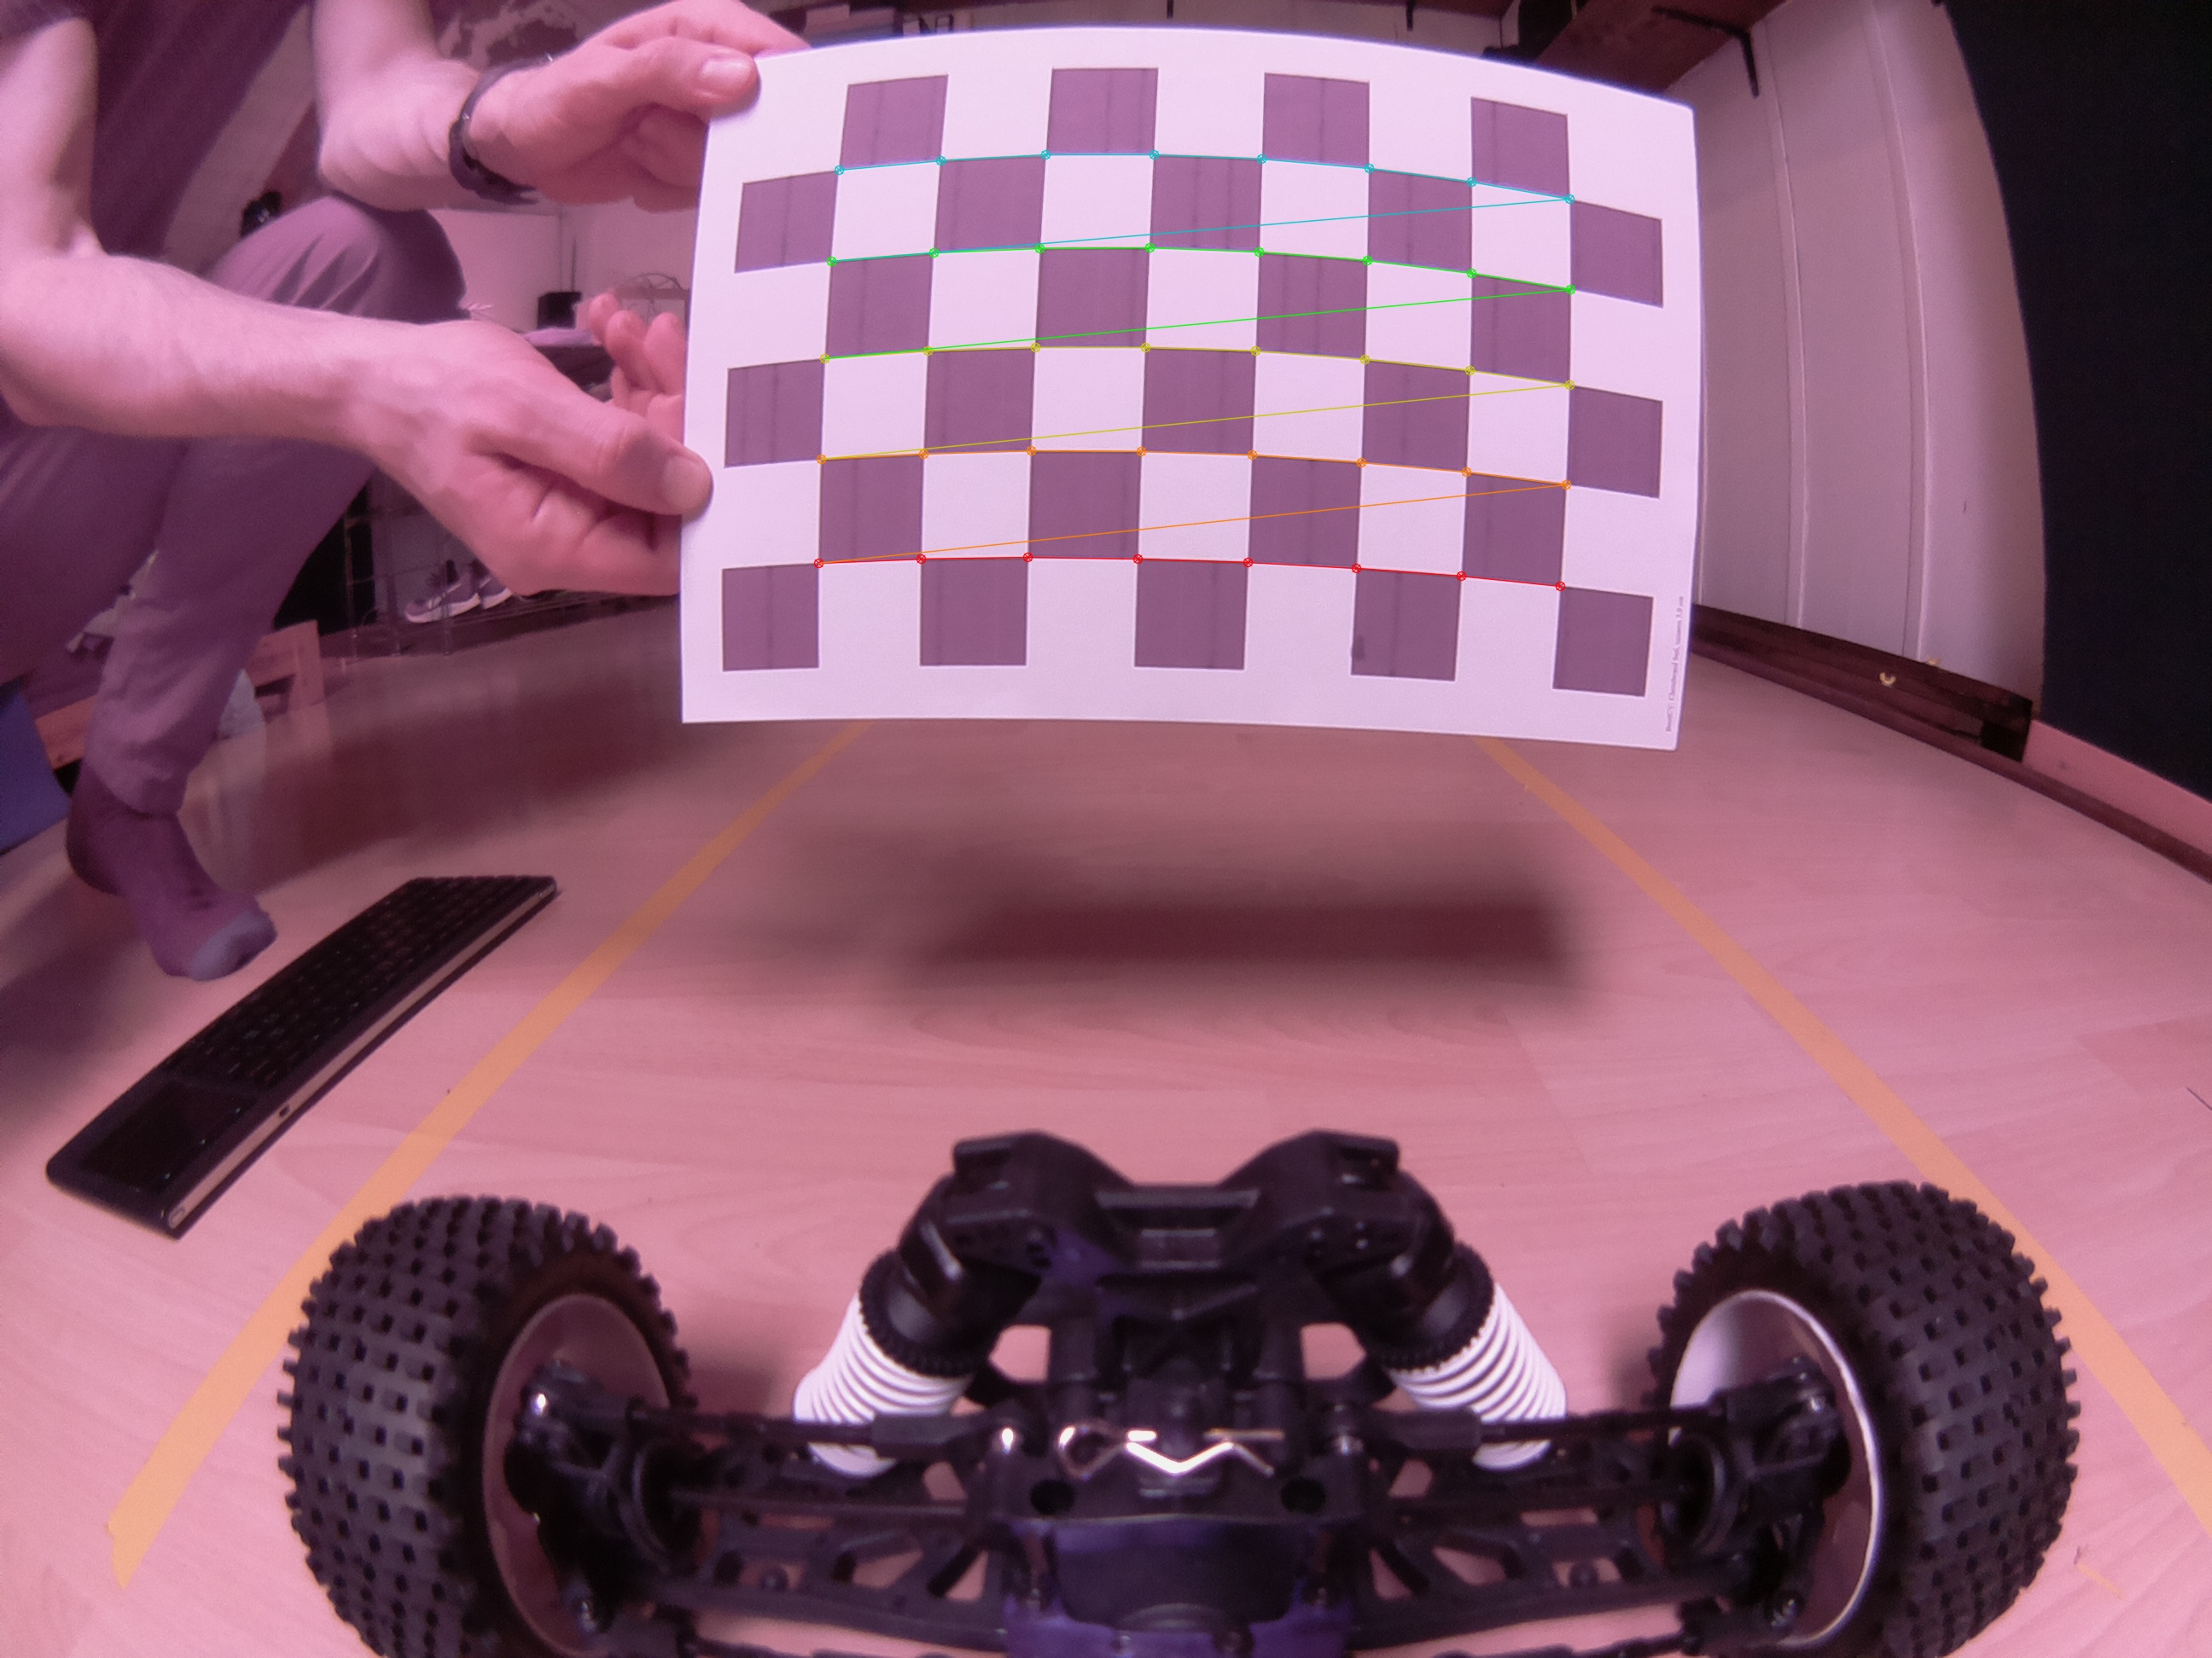
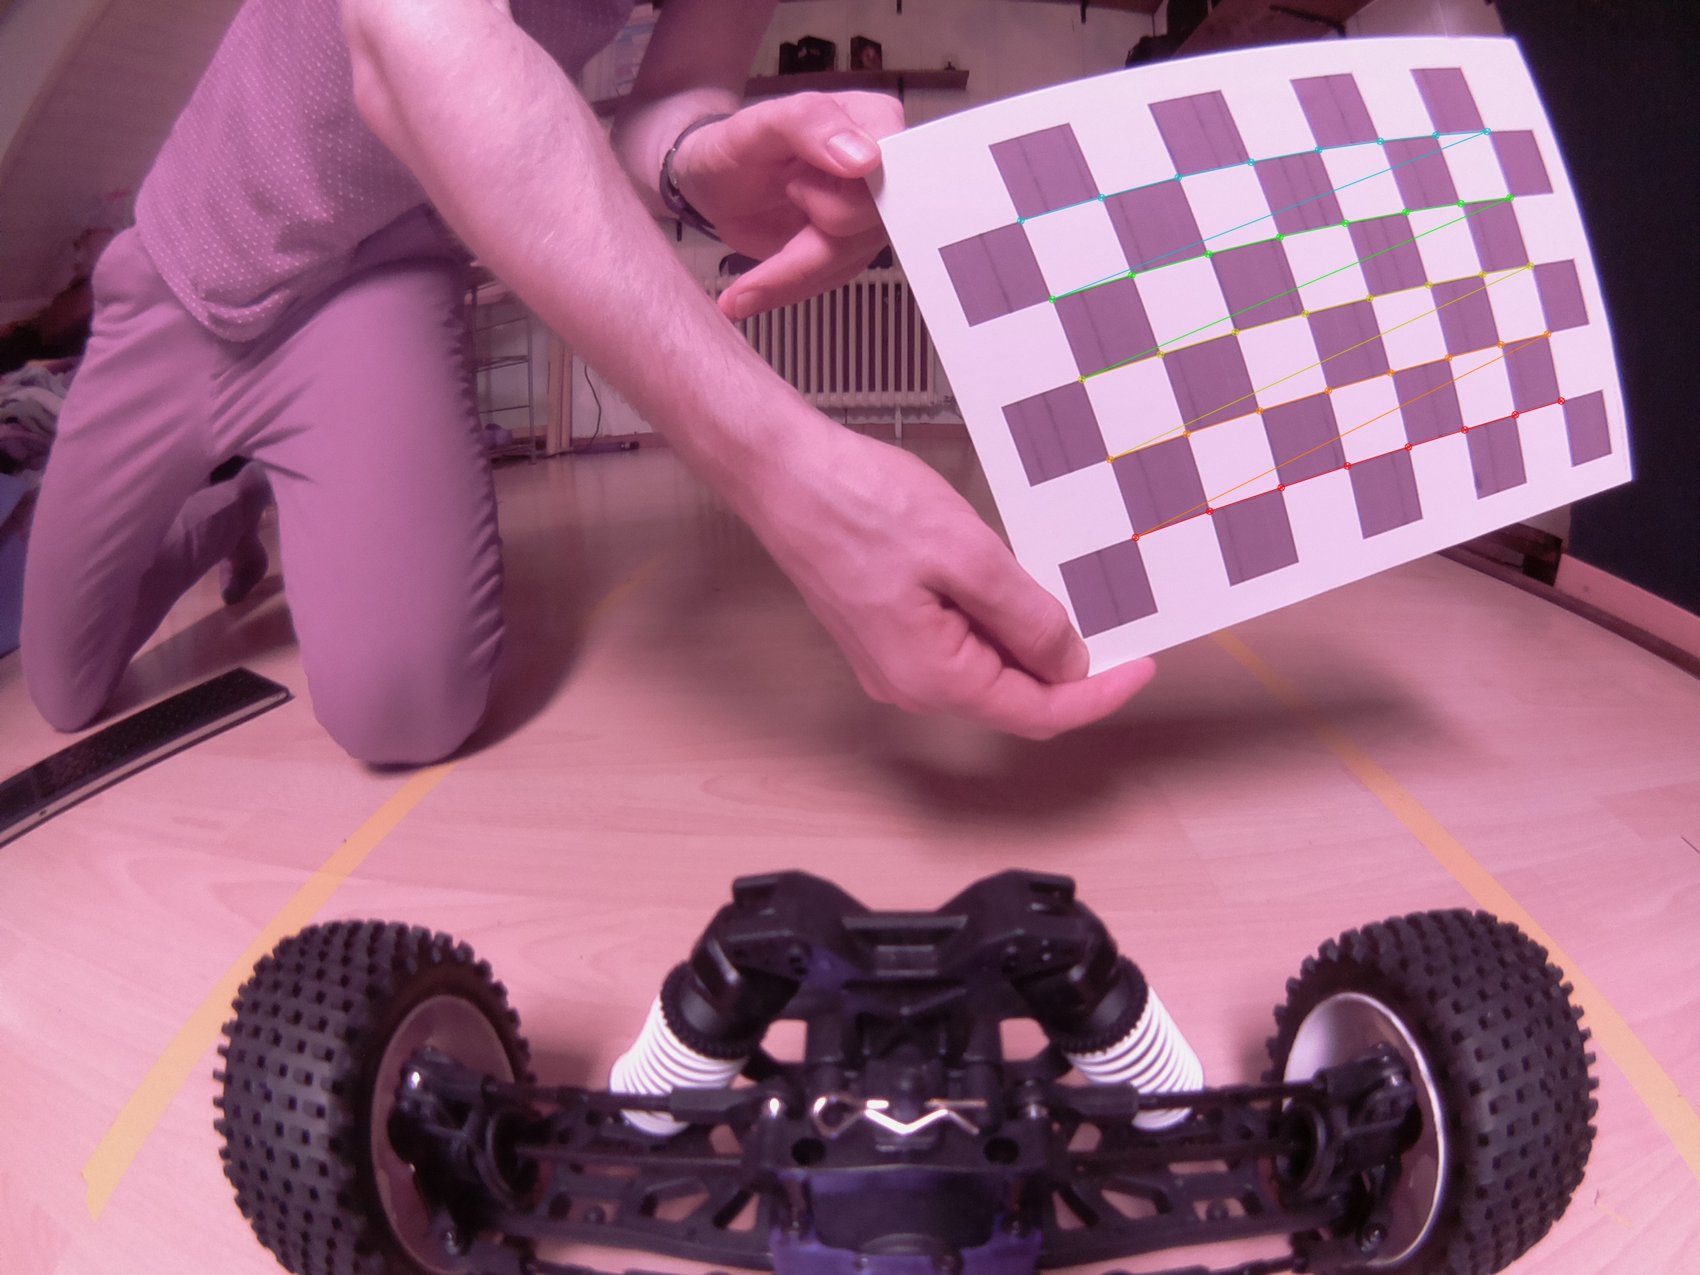








CALIBRATION détection de l’échiquier
Notes:
On va pouvoir concevoir ensemble cette voiture autonome pas à pas

Slide 37


CALIBRATION détordre
Notes:
On va pouvoir concevoir ensemble cette voiture autonome pas à pas

Slide 38


CALIBRATION matrice de la caméra & coefficients de distorsion
$$\left[\begin{matrix}f_{x} & 0 & c_{x} \\ 0 & f_{y} & c_{y} \\ 0 & 0 & 1\end{matrix}\right]$$
$$k_{1},k_{2}, p_{1},p_{2}$$
Matrice de la caméra
Coefficients de distorsion
Notes:
On va pouvoir concevoir ensemble cette voiture autonome pas à pas

Slide 39



CALIBRATION type de distorsions
Radiale
Tangentielle

Slide 40



RÉSEAU NEURONAL CONVOLUTIF
$$pixels•masque=\left[\begin{matrix}0 & 64 & 128 \\ 48 & 192 & 144 \\ 142 & 226 & 168\end{matrix}\right]•\left[\begin{matrix}1 & 2 & 1 \\ 0 & 0 & 0 \\ −1 & −2 & −1\end{matrix}\right]=$$
$$0∗1+2∗64+1∗128+0∗48+0∗192+0∗144−1∗142−2∗226−1∗168=−506$$

Slide 41
DEPTHWISE SEPARATE CONVOLUTION
Animations

Slide 42

MobileNet
12e
14e

